Slide 1



  Xin chào tất cả các con!
Notes:
TK: VŨ HỒNG

Slide 2





01
SINH HOẠT DƯỚI CỜ
Notes:
TK: VŨ HỒNG

Slide 3

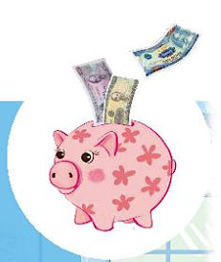
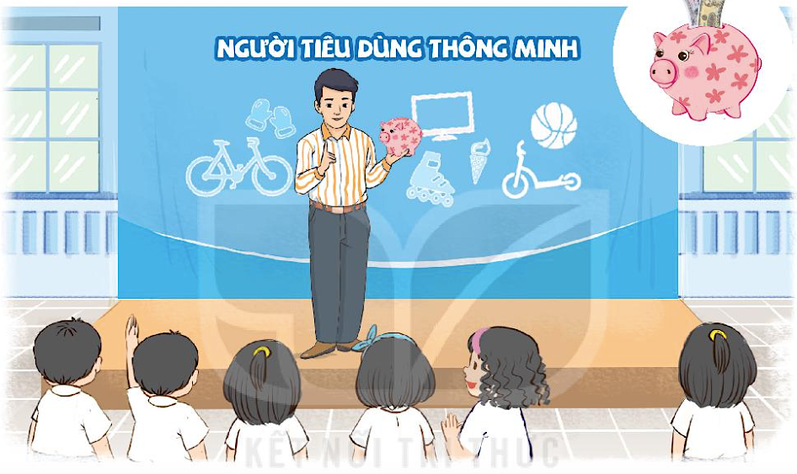
Nghe chia sẻ chủ đề: Người tiêu dùng thông minh.

Slide 4

02
HOẠT ĐỘNG GIÁO DỤC
THEO CHỦ ĐỀ.
Notes:
TK: VŨ HỒNG

Slide 5


Thứ ngày tháng năm 2021
CHỦ ĐỀ 2: RÈN NẾP SỐNG
Bài 8: Quý trọng đồng tiền.
Notes:
TK: VŨ HỒNG

Slide 6

Khởi động
Notes:
TK: VŨ HỒNG

Slide 7

Chơi trò Nhận biết đông tiền Việt Nam
HĐ1:

Slide 8



Slide 9





Slide 10
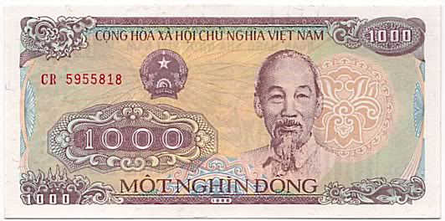
Nêu mệnh giá :
Một nghìn đồng

Slide 11
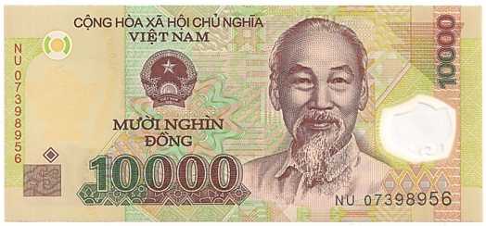
Nêu mệnh giá:
Mười nghìn đồng.

Slide 12

Nêu mệnh giá:
Năm nghìn đồng.

Slide 13
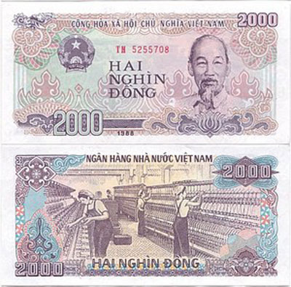
Nêu mệnh giá:
Câu trả lời

Slide 14
Tìm hiểu về đồng tiền Việt Nam
HĐ2:

Slide 15
Khám phá
Notes:
TK: VŨ HỒNG

Slide 16
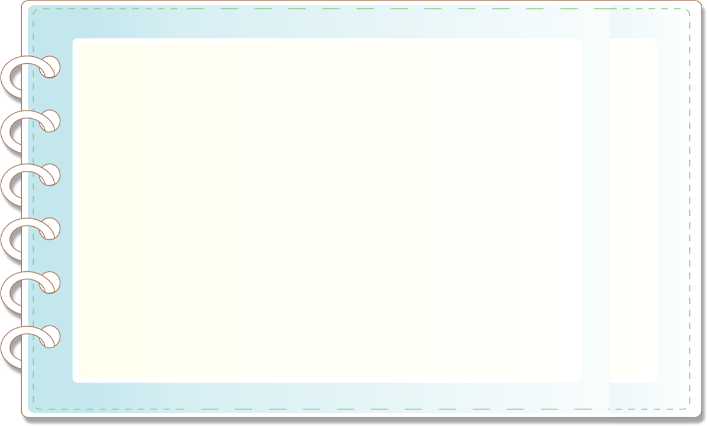




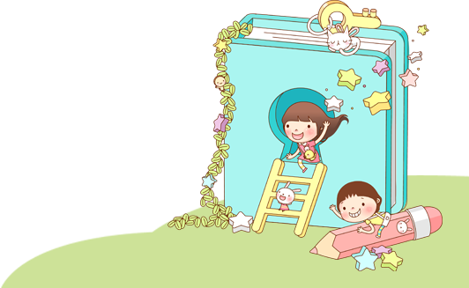

Chất liệu?
Mô tả một số đồng tiền:
Màu sắc?
Mệnh giá?
Hình ảnh được in trên từng tờ tiền?

Slide 17
Quan sát và cho biết màu sắc, hình ảnh trên mỗi đồng tiền:

Slide 18
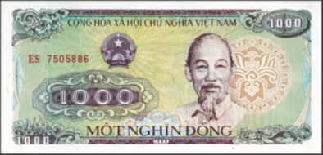
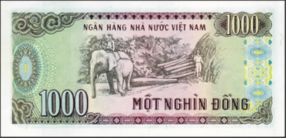

Slide 19
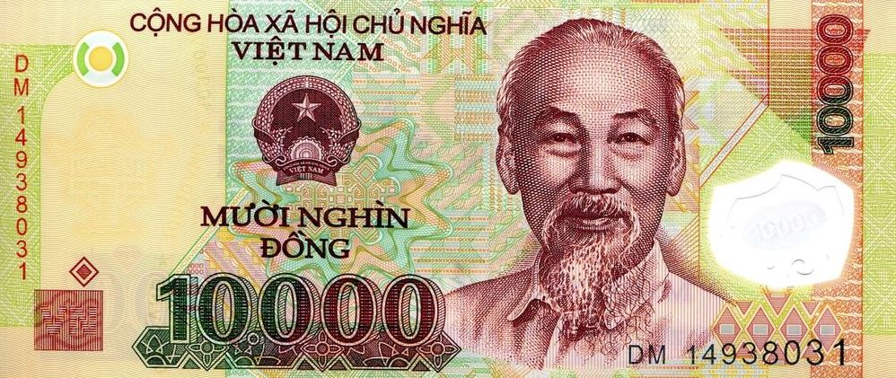
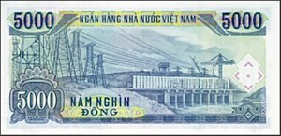
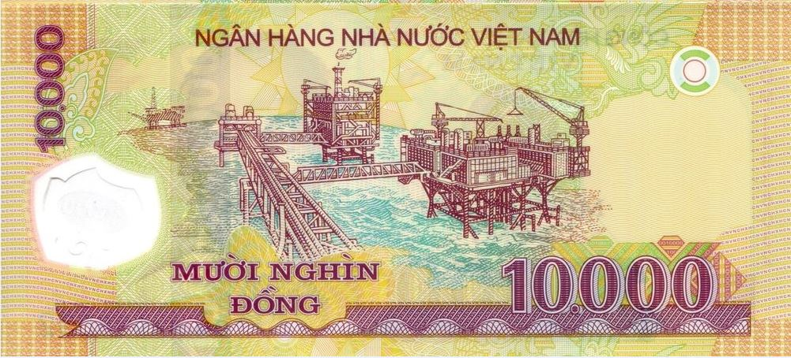

Slide 20
Sự giống và khác nhau giữa các đồng tiền là gì?

Slide 21

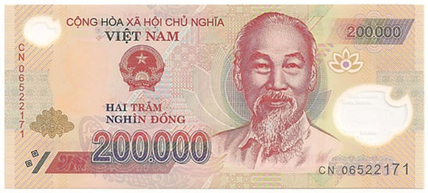
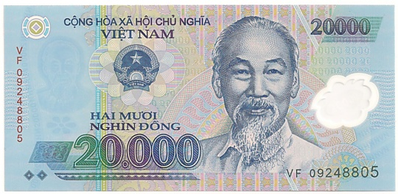
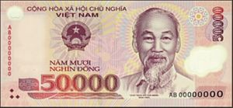
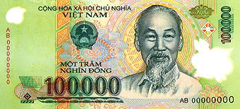
Kể thêm các đồng tiền Việt Nam khác em biết.

Slide 22
Trò chơi: Đi chợ
HĐ3:

Slide 23
Thực hành
Notes:
TK: VŨ HỒNG

Slide 24
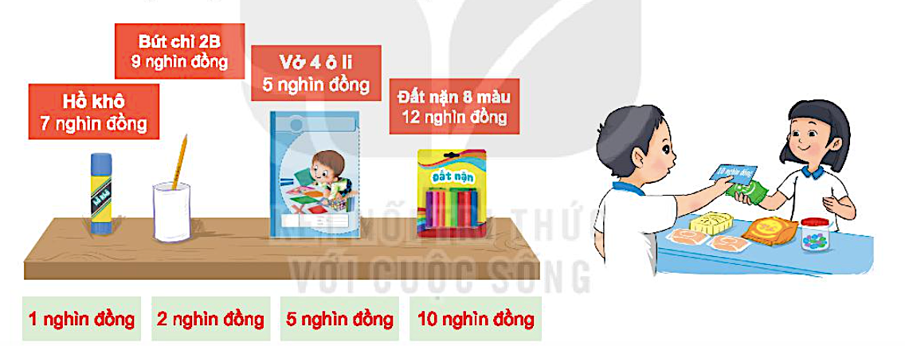
Trò chơi: Đi chợ
Sắm vai người mua hàng, người bán hàng.
Dùng thẻ ghi tiền để mua hàng.

Slide 25
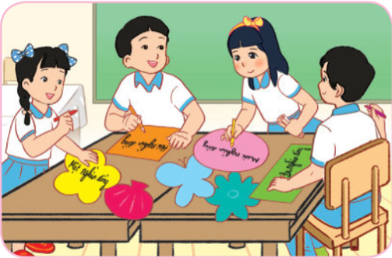
Làm phiếu mua hàng:
 Khuyến khích các nhóm sáng tạo phiếu mua hàng (hình đám mây, hình trái tim, hình bông hoa,...) và làm nhiều mệnh giá khác nhau.

Slide 26
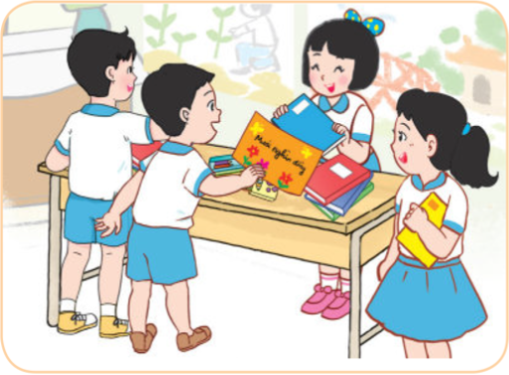
Dùng phiếu để mua hàng.
LUẬT CHƠI:
- Các em dùng phiếu đã làm để đi chợ hàng của các nhóm khác.

Slide 27



Nêu cảm xúc của em sau khi đã tham gia trò chơi đi chợ.

Slide 28

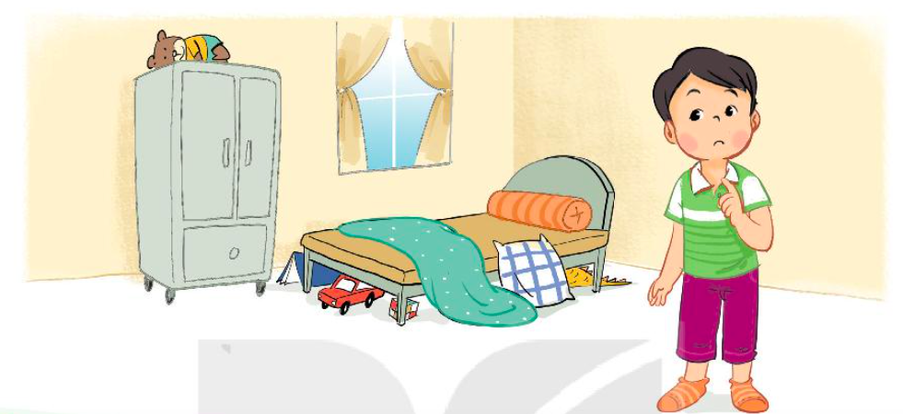
Em đã chi bao nhiêu tiền? Em tính tiền có nhầm lẫn gì không? Em có kiểm tra lại hàng khi mua không? Em để tiền ở đâu? Em có mang túi đi mua hàng không?
Em đã mua được món đồ nào? Vì sao em chọn mua món đồ đó?
+ Nhận xét xem người bán, người mua có lịch sự không?

Slide 29
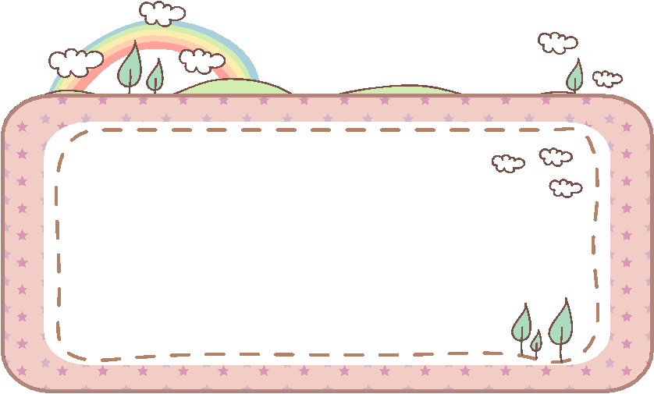

KẾT LUẬN
“Nhờ công sức lao động
Mới làm ra đồng tiền
Em giữ gìn, quý trọng
Học tiêu tiền thông minh!”

Slide 30

Hoạt động sau giờ học
Tìm hiểu thêm các tờ tiền
khác ở Việt Nam.

Slide 31
03
SINH HOẠT LỚP
Notes:
TK: VŨ HỒNG

Slide 32
Chia sẻ về một lần em cùng bố mẹ sử dụng tiền mua sắm

Slide 33





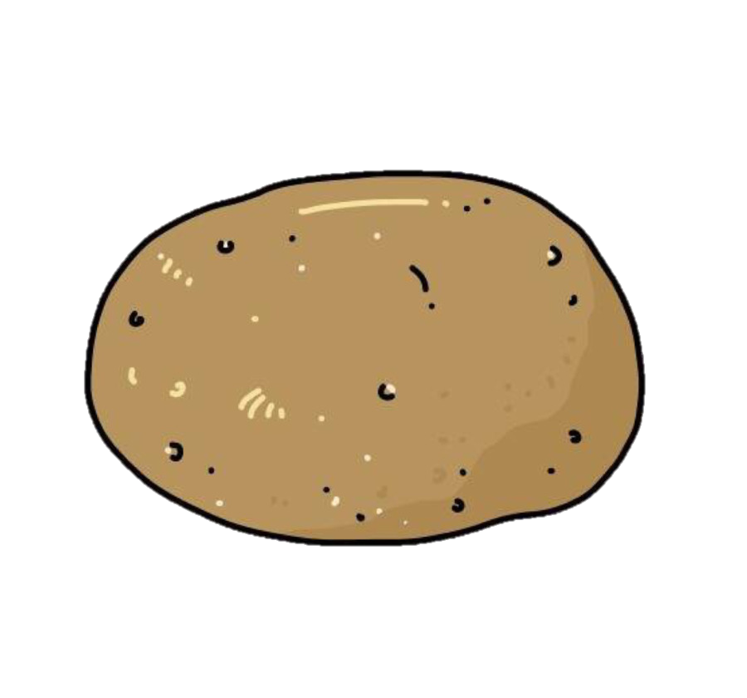

Kể về một lần em cùng bố mẹ sử dung tiền để mua sắm.
Thời gian, địa điểm mua sắm.
Kể tên những đồ vật đã mua.

Slide 34
Thực hành
Notes:
TK: VŨ HỒNG

Slide 35
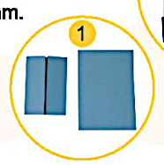
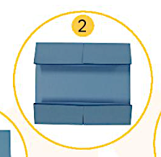
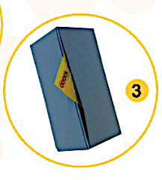
Gấp ví đựng tiền:
Chuẩn bị giấy và kéo.
Gấp ví theo hướng dẫn.
Trưng bày sản phẩm.

Slide 36
Hoạt động sau giờ học
Cùng bố mẹ, người thân đi
mua đồ vào dịp cuối tuần.

Slide 37
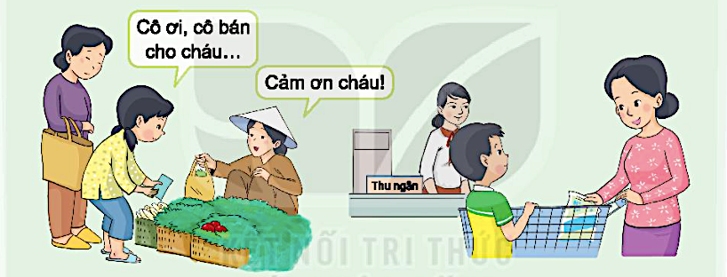
Cùng bố mẹ, người thân đi mua đồ vào dịp cuối tuần.
Nhờ bố mẹ mua lợn đất để tiết kiệm, hưởng ứng phong trào “Tiết kiệm tiền, làm việc tốt.”

Slide 38
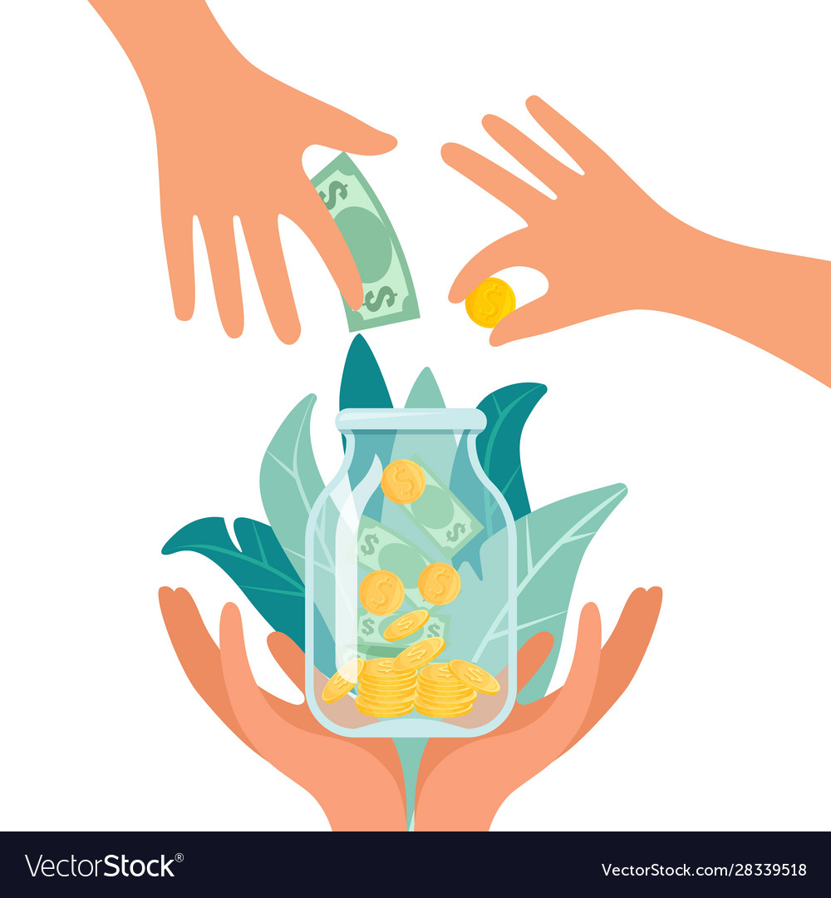
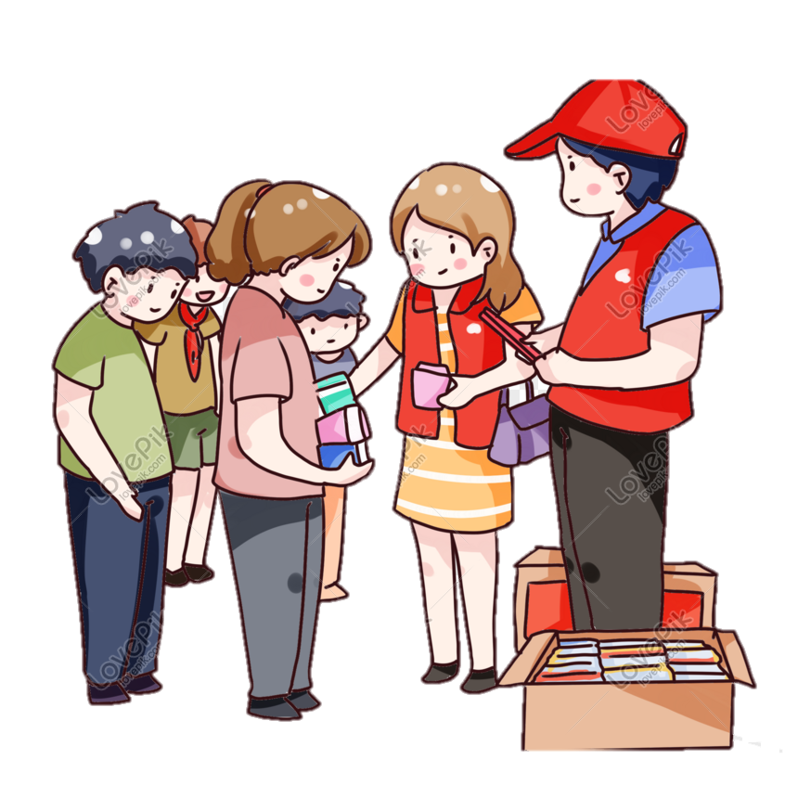
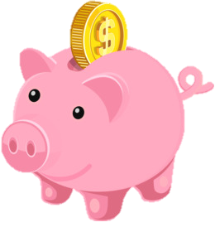
Việc tốt.
Tiết kiệm
Quyên góp
Chia sẻ

Slide 39
03
SINH HOẠT LỚP
Notes:
TK: VŨ HỒNG

Slide 40
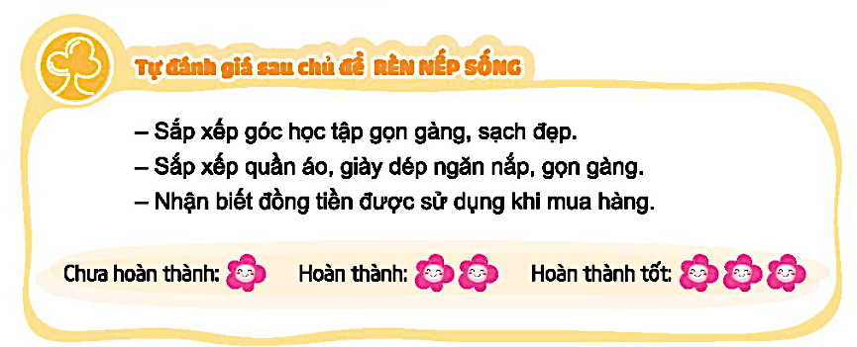

Slide 41








HẸN GẶP LẠI
Notes:
TK: VŨ HỒNG

